Slide 1
類比轉換數位資料

Slide 2
類比訊號(analog signal)
物理及化學可被測量對變化量
溫度、亮度、電壓、聲音
分子濃度，如 PPM
一升溶液中分子所佔毫克(mg)
https://tw.answers.yahoo.com/question/index?qid=20110507000015KK18991
訊號值可以是連續變化的
數值為實數

Slide 3
感應器(sensor)
感應(量測)物理或化學特質變化量
如溫度、壓力、離子濃度、PH值等
常將其轉換成電壓，如:
Co2 sensor
https://www.co2meter.com/products/k-30-co2-sensor-module
壓力感測器
http://yehnan.blogspot.com/2013/09/arduinoforce-sensitive-resistor.html

Slide 4
訊號擷取及分析處理
感測裝置(sensor) 量測物理或化學訊號，產生類比電壓
電壓放大器放大訊號
類比轉數位訊號 Analog-to-digital(AD)
數位訊號處理
解讀資料、濾波、正規化、分析、及呈現

Slide 5
類比轉換數位資料過程
sensor 量測物理或化學訊號，產生類比電壓
通常電壓很小
經電壓放大器(voltage amplifier)放大
放到到電子電路常用工作範圍
如 +5V到-5V
類比轉數位訊號 Analog-to-digital(AD) http://wiki.csie.ncku.edu.tw/embedded/ADC

Slide 6
AD 轉換解析度(resolution)
轉換數位資料等級
如: 8 bit、10 bit、12bit....
市售之 AD converter
https://www.mouser.com/Semiconductors/Integrated-Circuits-ICs/Data-Converter-ICs/Analog-to-Digital-Converters-ADC/_/N-6j74v/?No=25

Slide 7
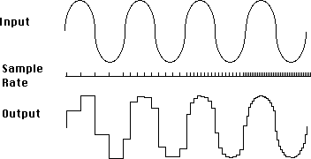
取樣頻率 (Sample rate)
隨時間變化之訊號，每秒取多少個數值
如心電圖、音波等

Slide 8
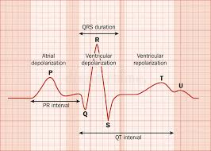
EKG 數位化範例

Slide 9
MIT-BIH Arrhythmia Database
https://www.physionet.org/physiobank/database/mitdb/

Slide 10
量測的限制
受限於訊號之物理化學特性
訊號強度、雜訊影響、訊號變化速率(取樣頻率)
現有科技工業所能提供之產品
sensor、放大器、AD converter

Slide 11
訊號與雜訊比 Signal Noise (SN) ration
https://zh.wikipedia.org/wiki/%E4%BF%A1%E5%99%AA%E6%AF%94

Slide 12
資料及度量標準化
受測者狀況
量測環境
使用的裝置
資料度量規格
數值、時間、空間

Slide 13
數據分析及研究基本要求
量測結果一致性
受測者狀況、環境、量測方式、裝置
重複測量可取得誤差範圍內的資料
分析結果可重複驗證
相同數據，相同處理方式，可產生重複的結果

Slide 14
Evolving Role of Artificial Intelligence in Radiological Imaging
https://www.fda.gov/media/122535/download
https://www.fda.gov/medical-devices/workshops-conferences-medical-devices/public-workshop-evolving-role-artificial-intelligence-radiological-imaging-02252020-02262020

